Slide 1
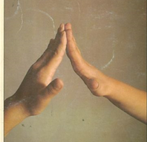
מציגים פלג לוי מלב הפרדס וסבתא חלי תשע"ט סבתא אוהבת ילדים בעלי צרכים מיוחדים
או כיצד ומדוע סבתא כתבה את הספר יד ביד

Slide 2
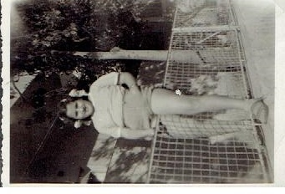
ילדותה של סבתא בתל אביב
כשסבתא הייתה ילדה בתל אביב היא לא הכירה
ולא ראתה ילדים בעלי פיגור שכלי

Slide 3
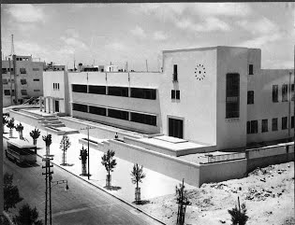
לימודים בסמינר לוינסקי תמונה
בשנת 1959 סבתא למדה להיות מורה בסמינר לוינסקי ,
בזמנו לא היה מסלול להוראה בחינוך מיוחד

Slide 4
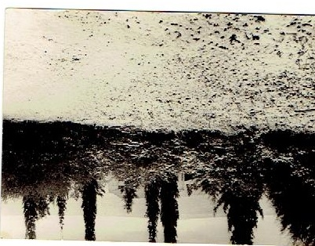
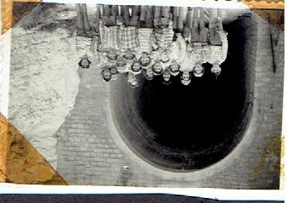
מעין ברוך 1961
סבתא מורה של 15 תלמידים בשתי שכבות גיל בניהם שני ילדים מפגרים

Slide 5
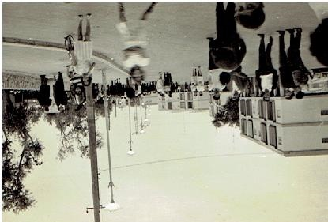
מגדל העמק 1966
סבתא הגיעה למגדל העמק ופגשה במסגרות שונות של חינוך מיוחד

Slide 6
1975משרד החינוך הכניס מורות למוסדות מפגרים אחרי החלטת בית משפט
באותה שנה ביקשו מסבתא להנחות את המורות סבתא לא ידעה דבר על מפגרים ואיך ללמד אותם אמרו לה שאף אחד לא יודע

Slide 7
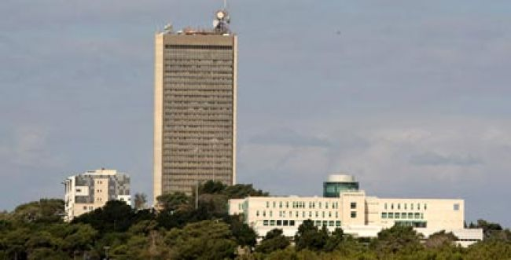
אוניברסיטת חיפה
מפגש עם דר שונית' רייטר שלימדה על פיגור עמוק וקשה עבודת הגמר לתואר השני " מפגר זה לא קללה" הייתה בנושא שינוי עמדות של ילדים רגילים לילדים מפגרים

Slide 8
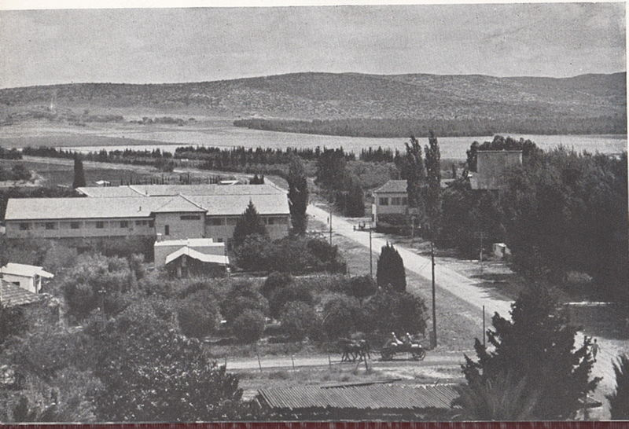
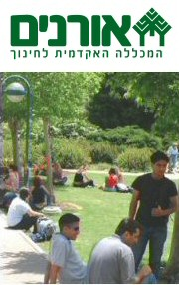
מכללת אורנים וסמינר נהלל
סבתא מלמדת במסלול חינוך מיוחד דרכי עבודה והתייחסות לאוכלוסיות נכים, חרשים וכבדי שמיעה, עיוורים וכבדי ראיה ומפגרים.

Slide 9
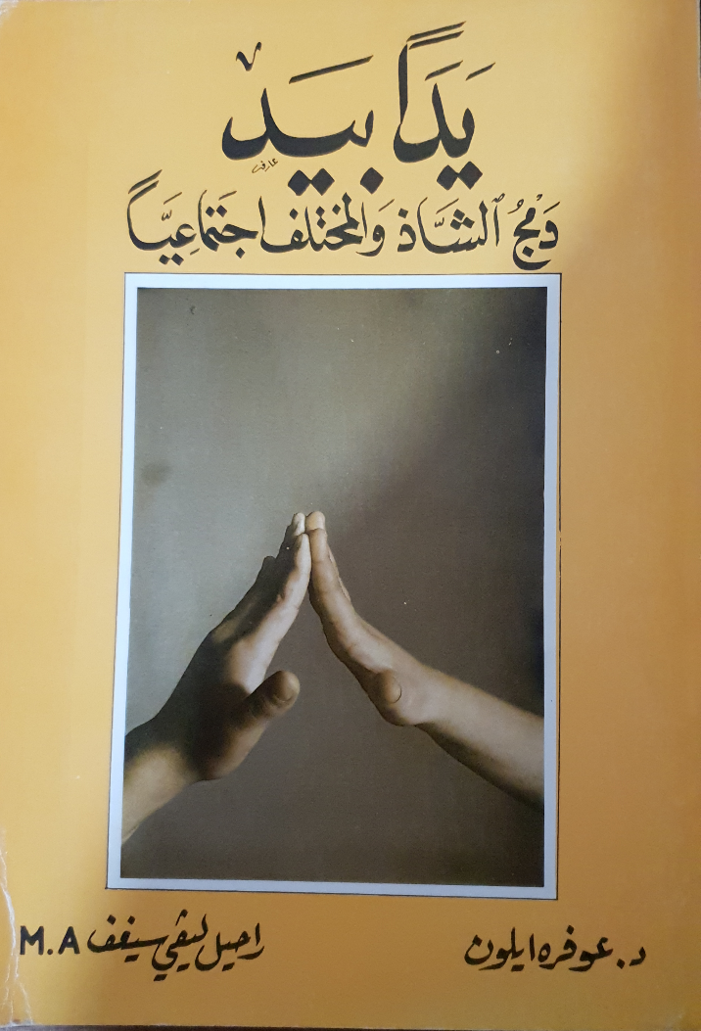
1985 כתיבת הספר יד ביד עם דוקטור עופרה איילון
הספר נחל הצלחה והודפס בכמה מהדורות , ואף תורגם לערבית

Slide 10
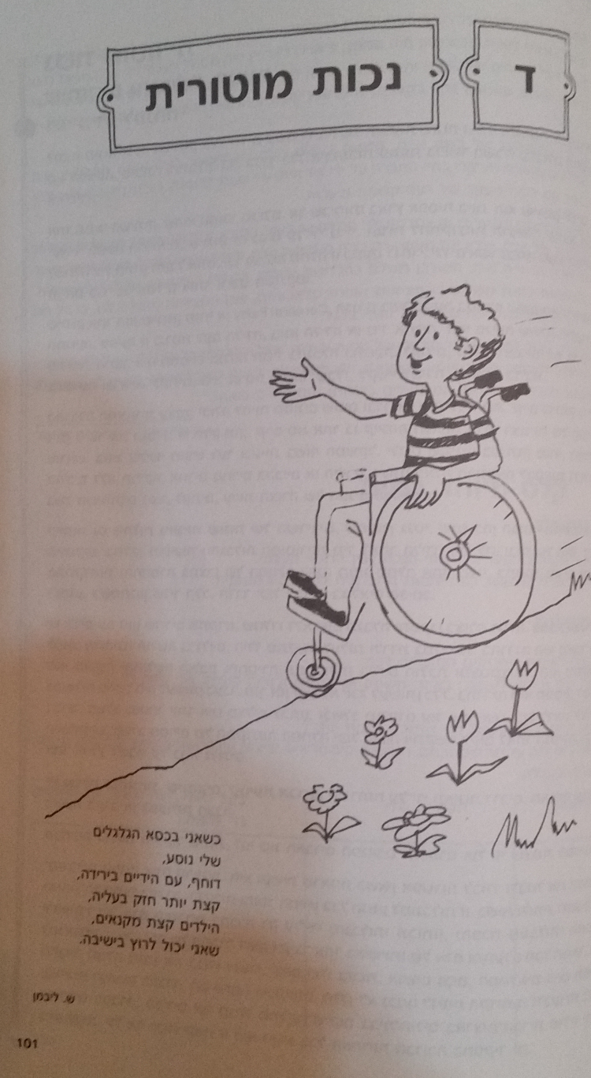
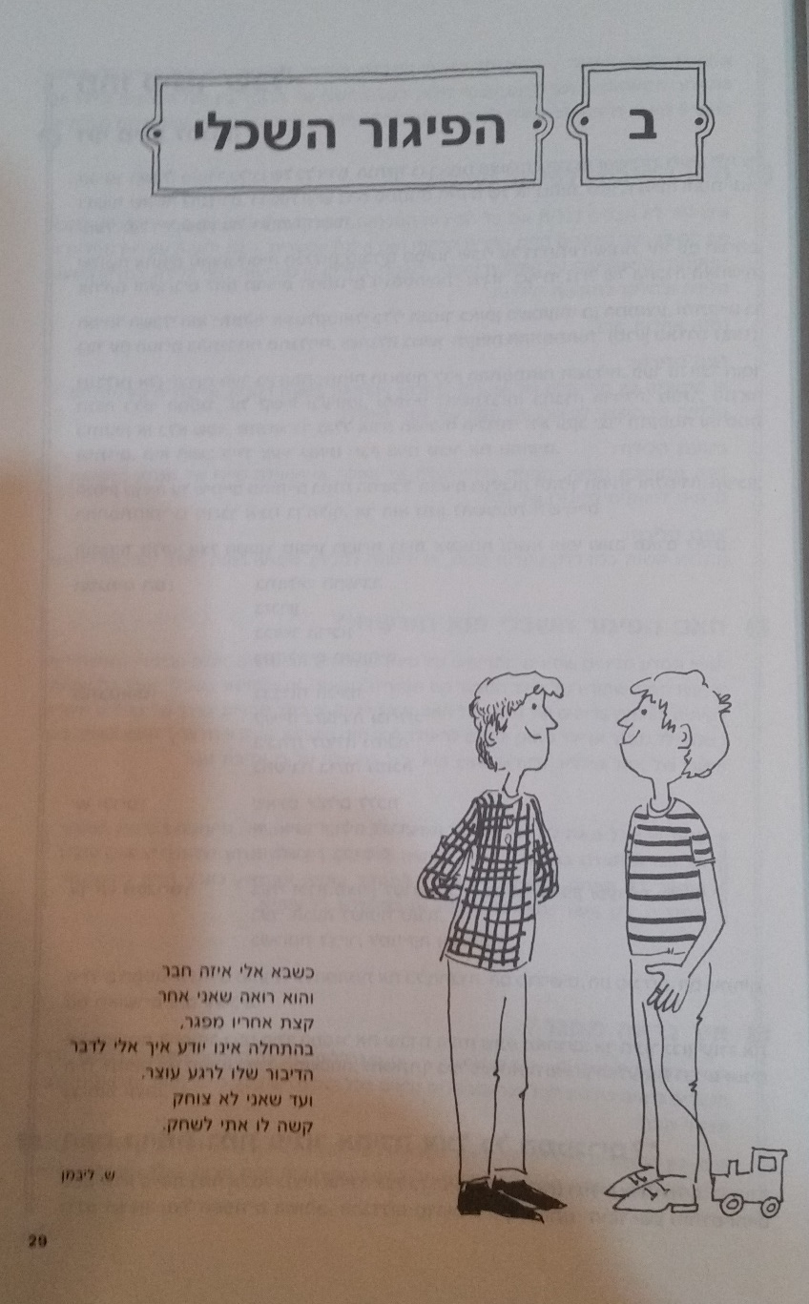
נושאי הספר

Slide 11
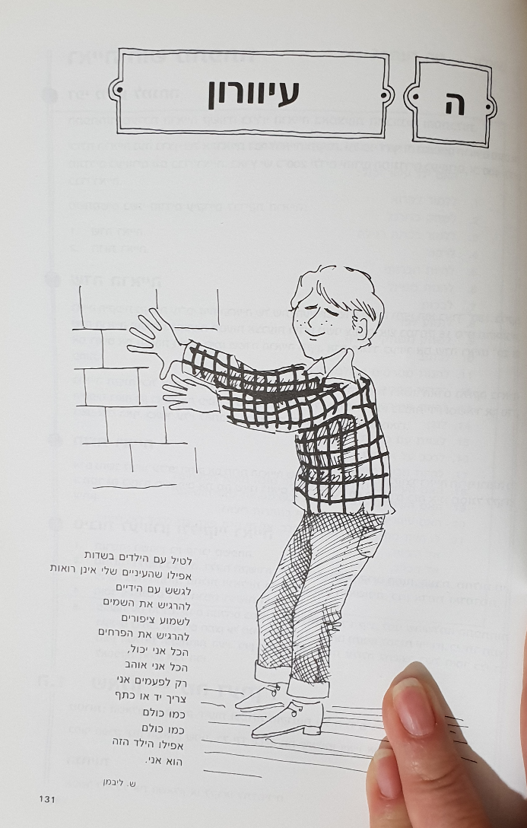
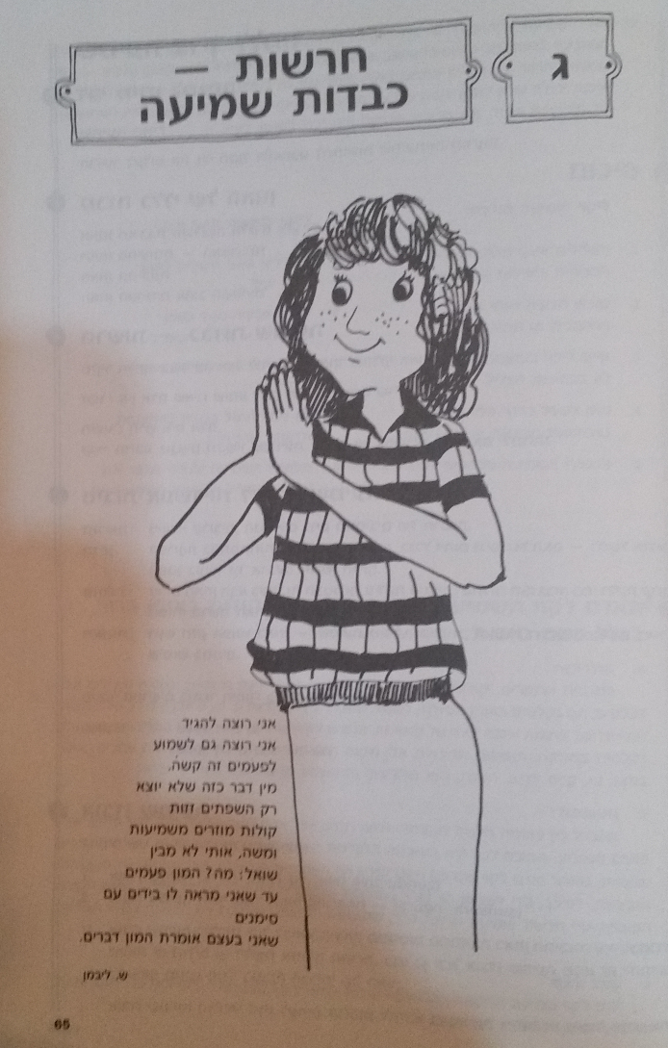
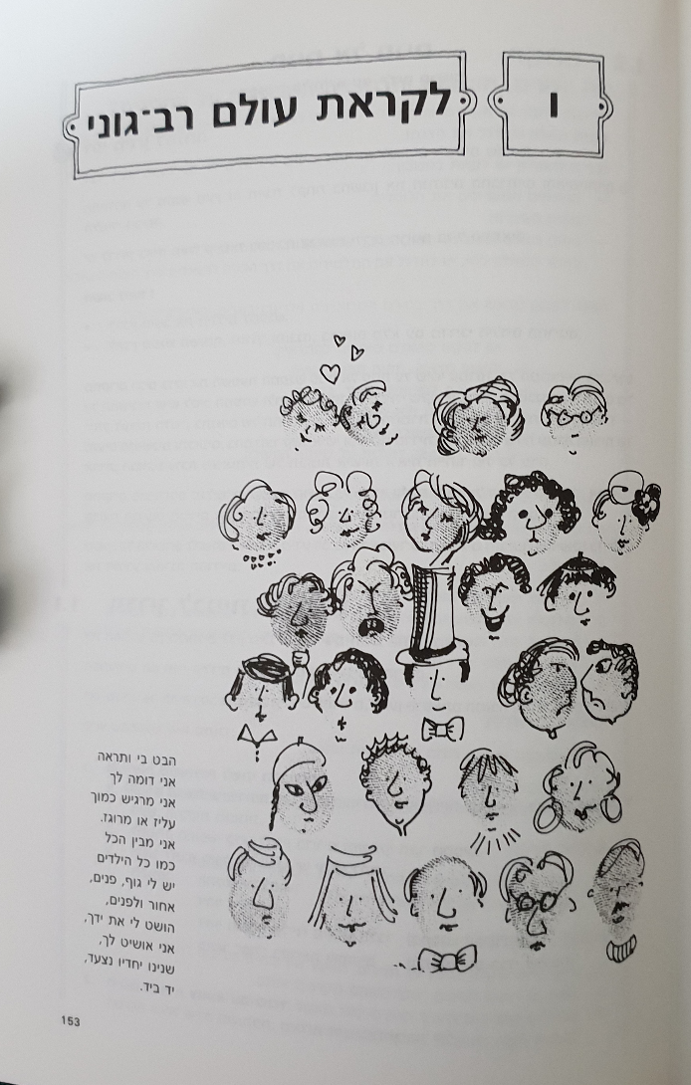
איור - צבי רמץ

Slide 12
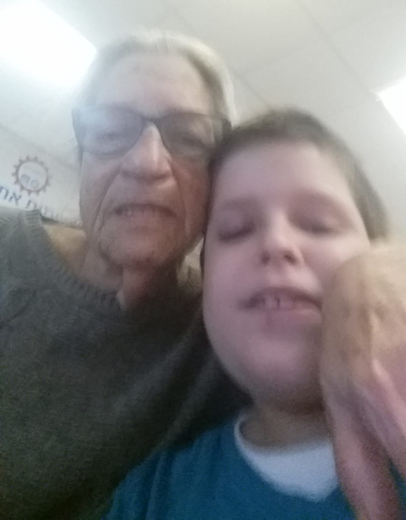
פלג: מה תרמה לי העבודה עם סבתא ?
הקשר יותר טוב ויותר הבנה של שנינו ונפגשים יותר וגם למדתי יותר טוב על החיים של סבתא
סבתא חלי {רחל לוי שגב}: מה תרמה לי
העבודה עם פלג?
פלג נכד שישי שלי אהוב, שכמעט לא נפגשנו רק שנינו.
העבודה גרמה לי להכיר ילד חכם מבין ולומד מהר.

Slide 13
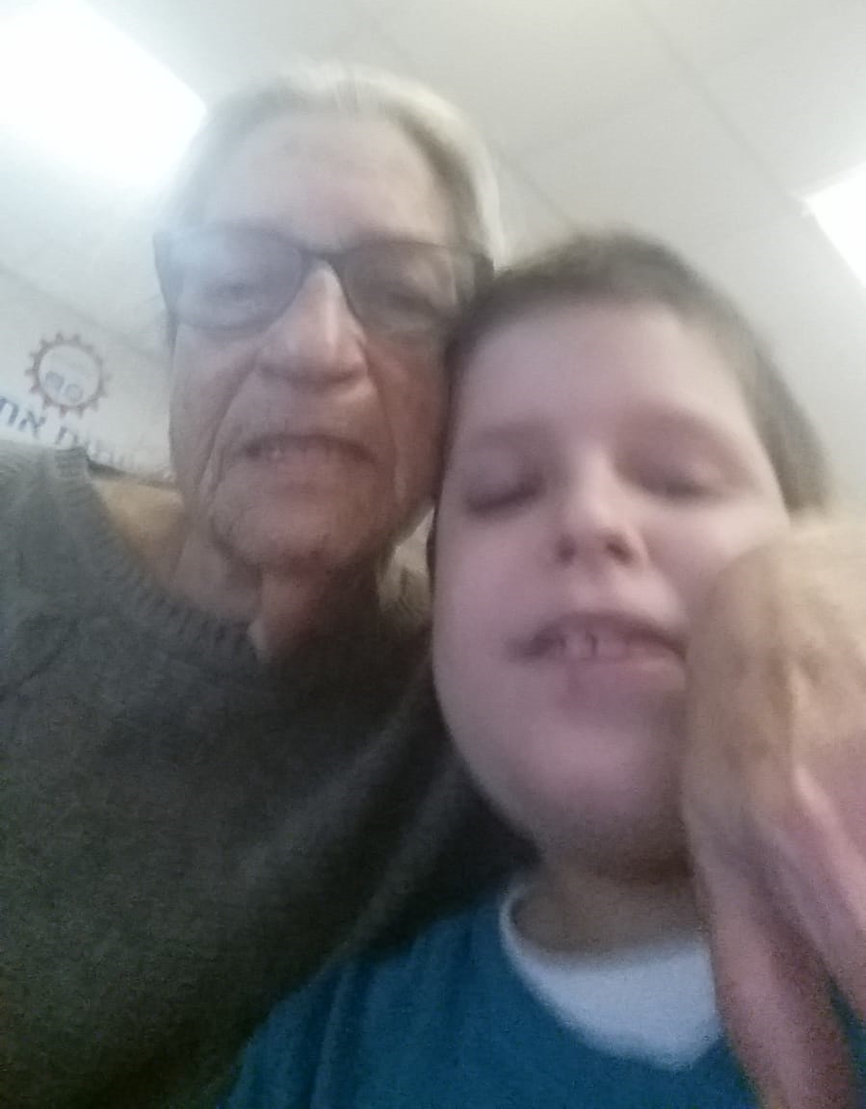
סבתא חלי(רחל לוי שגב) מה תרמה לי העבודה עם פלג?
פלג נכד שישי שלי, וכמעט לא נפגשנו רק שנינו. העבודה גרמה לי להכיר ילד חכם מבין ולומד מהר.

